Slide 1
TRƯỜNG ĐẠI HỌC KHOA HỌC TỰ NHIÊN_ĐHQG-HCM KHOA VẬT LÝ – VẬT LÝ KỸ THUẬT BỘ MÔN VẬT LÝ ĐIỆN TỬ
BÁO CÁO ĐỒ ÁN
THỰC HÀNH KỸ THUẬT LẬP TRÌNH C
CHƯƠNG TRÌNH QUẢN LÝ THÔNG TIN SÁCH THƯ VIỆN
TP-HCM_25/01/2022

Slide 2

GVHD: CN.Hà Minh Khuê
Sinh viên thực hiện:
Nhóm 4:
Trần Minh Quân - 19130215
Võ Phạm Tấn Trung - 19130244
Văn Nữ Anh Thư - 19130233
Nguyễn Phan Minh Nguyệt - 19130197

Slide 3

Nội dung:
Yêu cầu
của
Chương trình
Sơ đồ khối và lưu đồ thuật toán
Chạy chương trình
Kết luận
Và
Hướng
phát
triển

Slide 4
Yêu cầu đề tài
Viết chương trình quản lý thông tin sách thư viện.
Nhập tên sách, tên tác giả, năm xuất bản, vị trí trong kho sách, trạng thái(có sẵn, đang mượn).
Viết hàm xem và sửa thông tin sách trong kho của thư viện.

Slide 5
Sơ đồ khối
Quản lý thư viện
Thêm sách
Hiển thị
Quản lý
Sắp xếp
Ghi file
Đọc file
Nhập tên
Toàn thư viện
Chỉnh sửa
Tác giả
Nhập mã sách
Một sách trong thư viện
Xóa
Tên sách
Tên tác giả
Mã sách
Năm sản xuất
Tình trạng

Slide 6
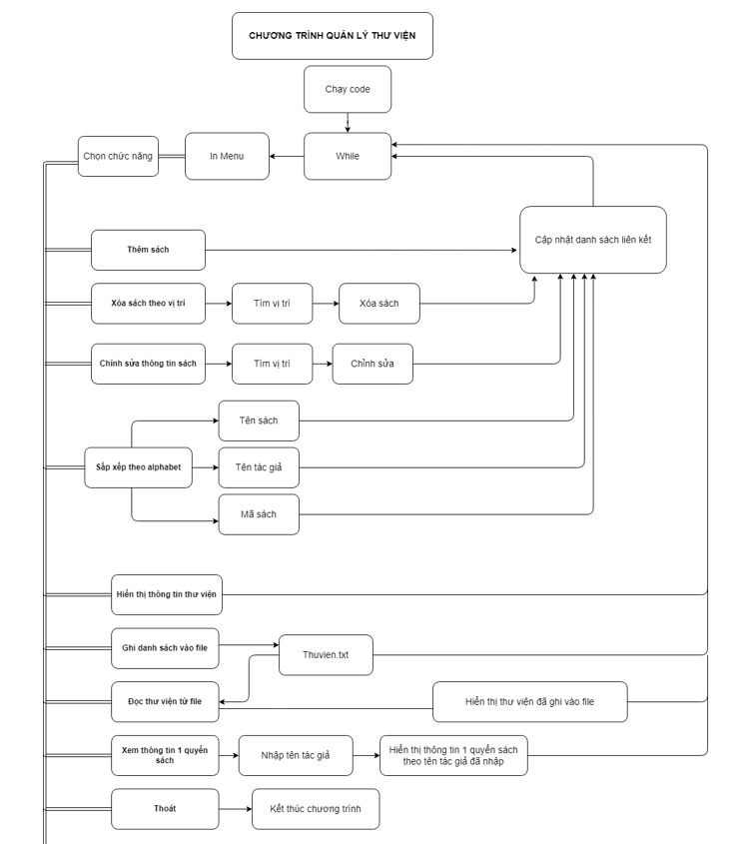
While
In menu
Lưu
đồ
thuật toán

Slide 7
Chạy chương trình

Slide 8
Các hàm sử dụng trong chương trình

Slide 9
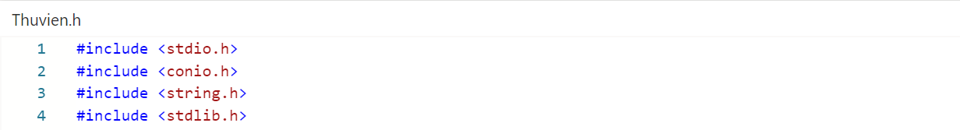
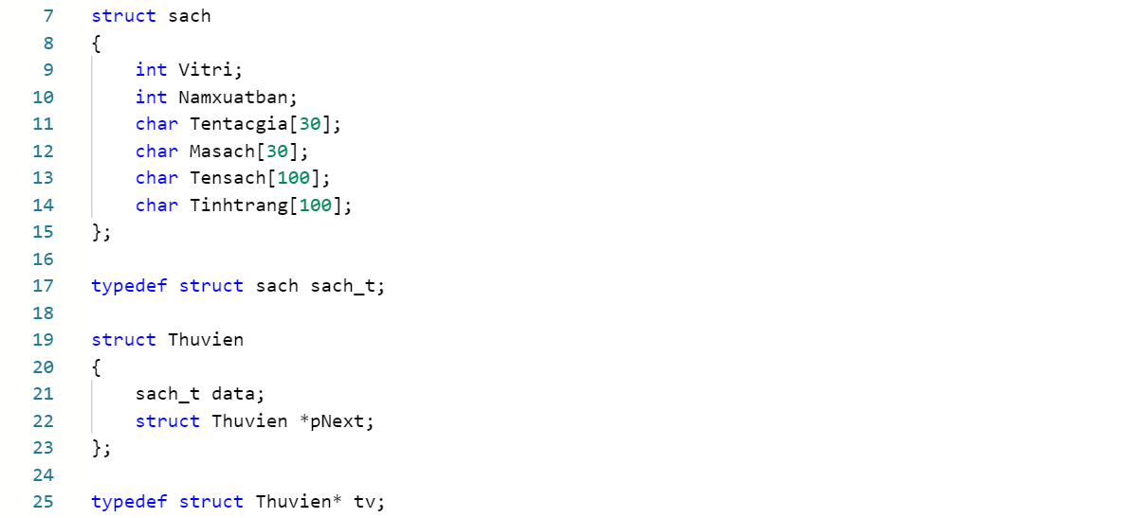
File.h:

Slide 10
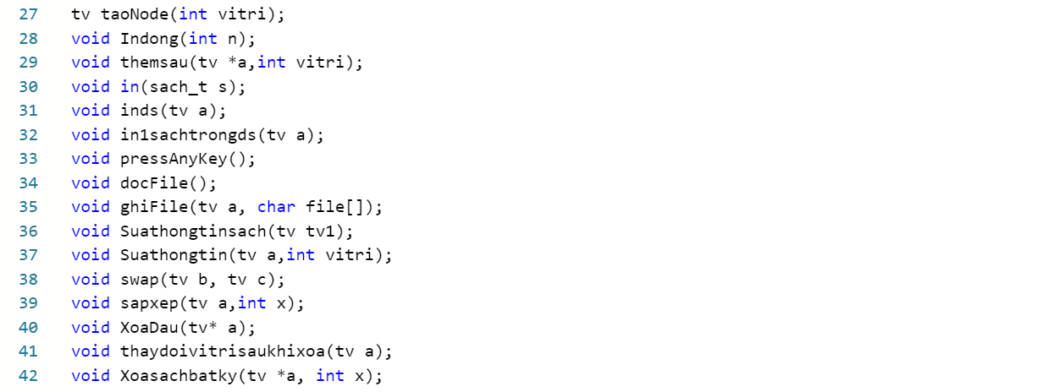
File.h:

Slide 11

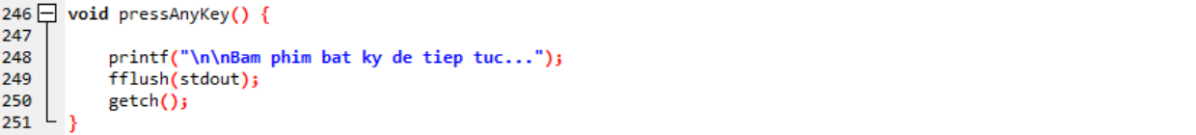
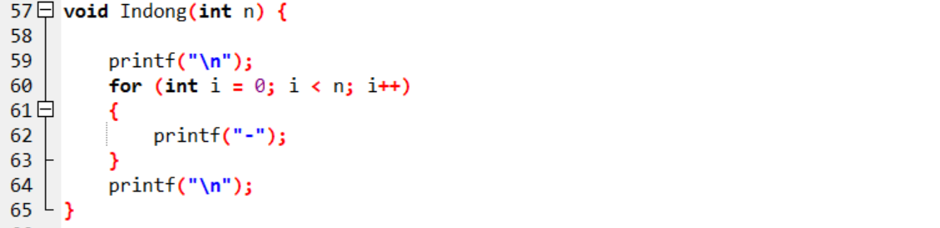
Hàm nhấn phím để tiếp tục chương trình:
Hàm in dòng:

Slide 12
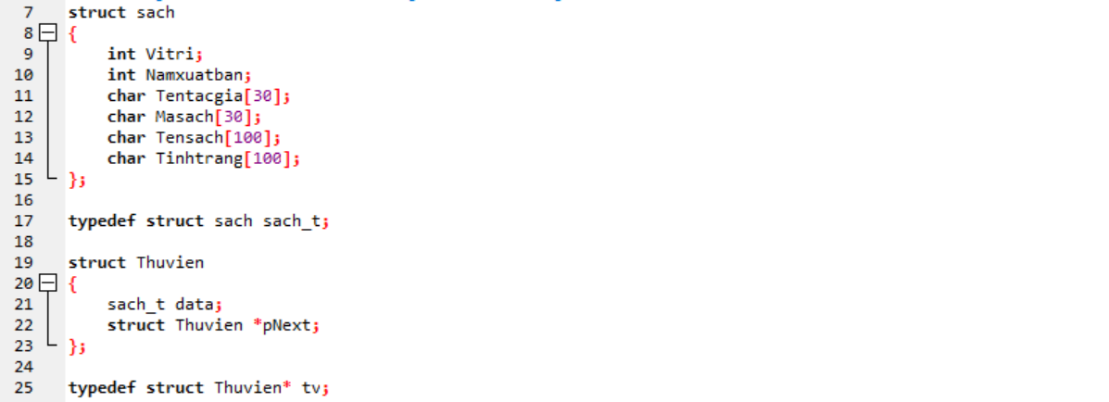
Định nghĩa cấu trúc trong thư viện:

Slide 13
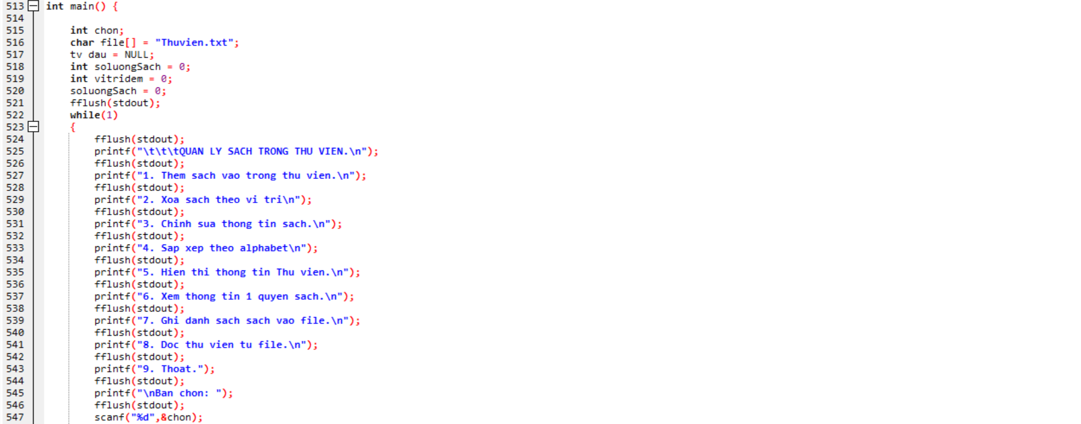
Hàm main:

Slide 14
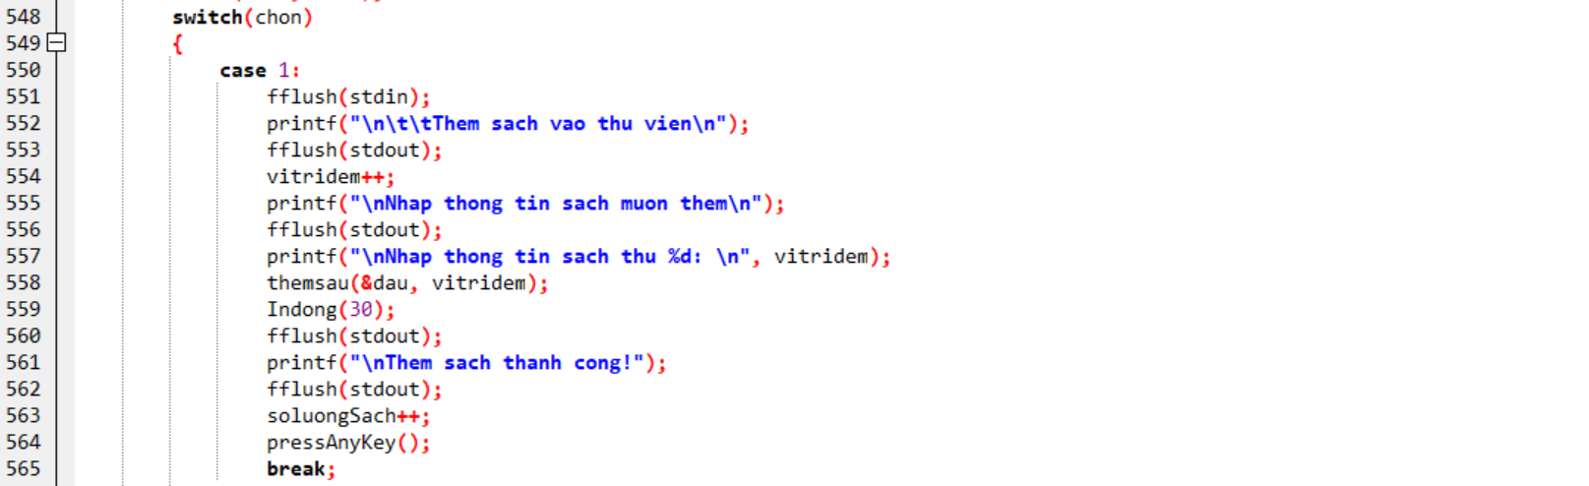
Hàm main:

Slide 15
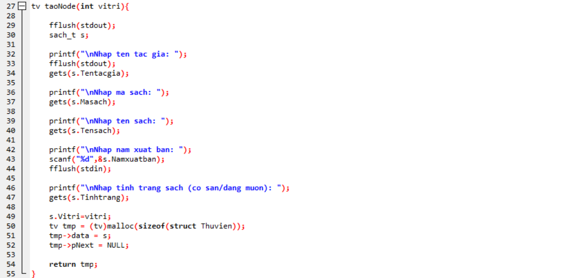
Hàm tạo Node:

Slide 16
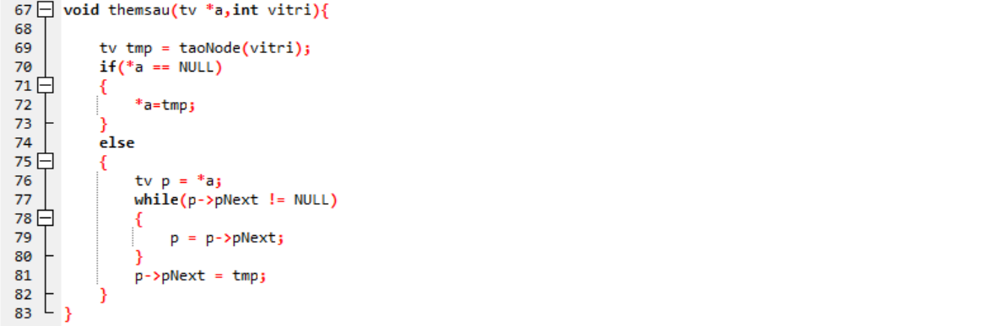
Hàm thêm sách vào thư viện:

Slide 17
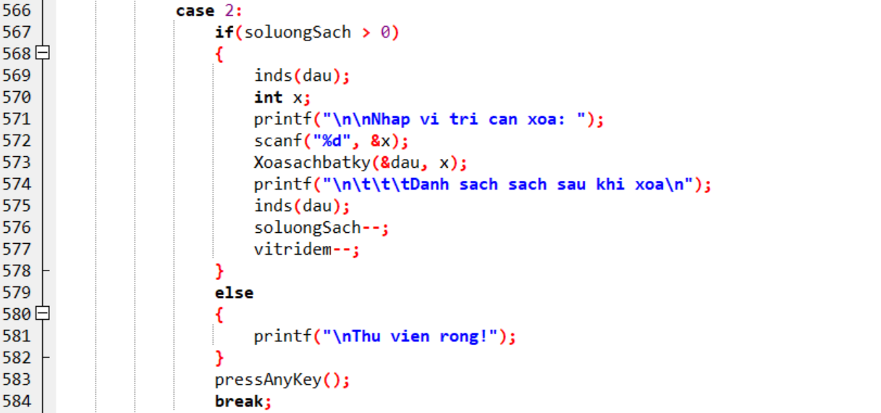
Hàm main:

Slide 18
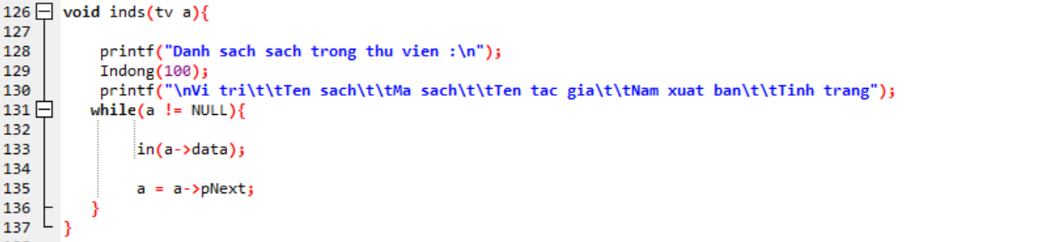
Hàm in danh sách:

Slide 19
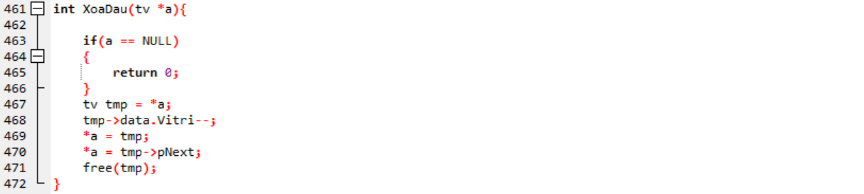
Hàm xóa đầu:

Slide 20
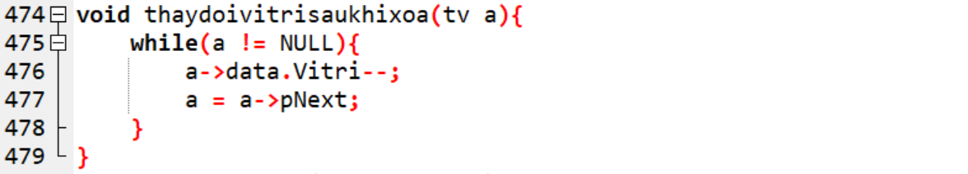
Hàm thay đổi vị trí sau khi xóa:

Slide 21
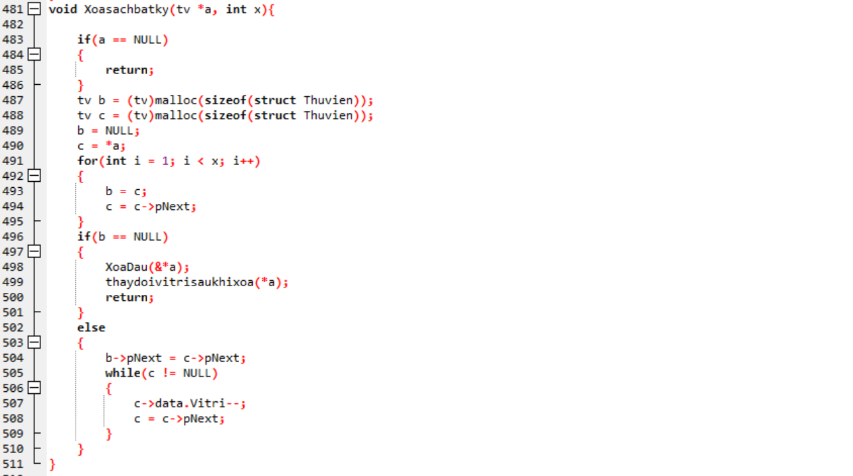
Hàm xóa sách bất kì:

Slide 22
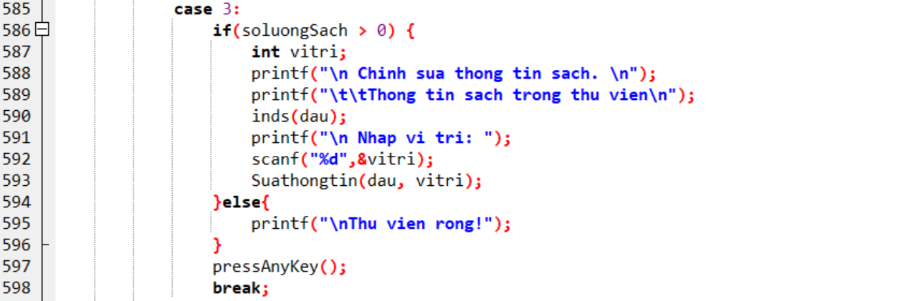
Hàm main:

Slide 23
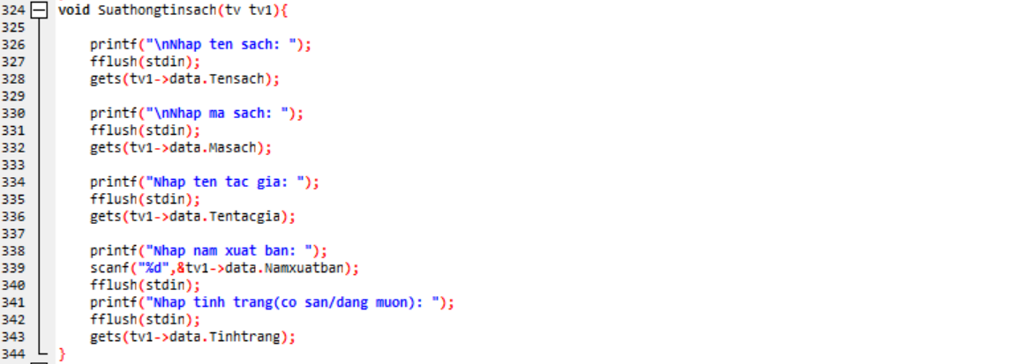
Hàm sửa thông tin sách:

Slide 24
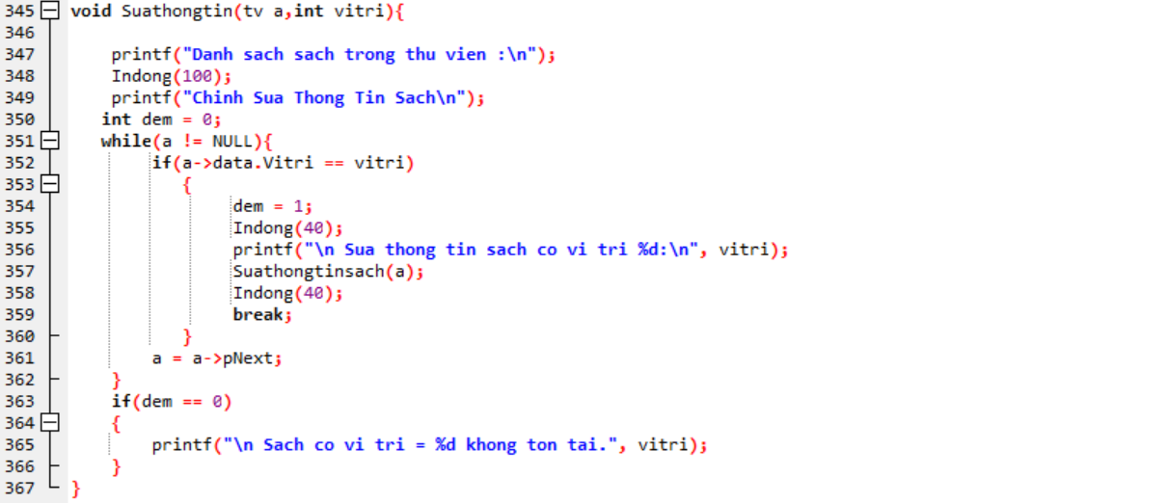
Hàm sửa thông tin:

Slide 25
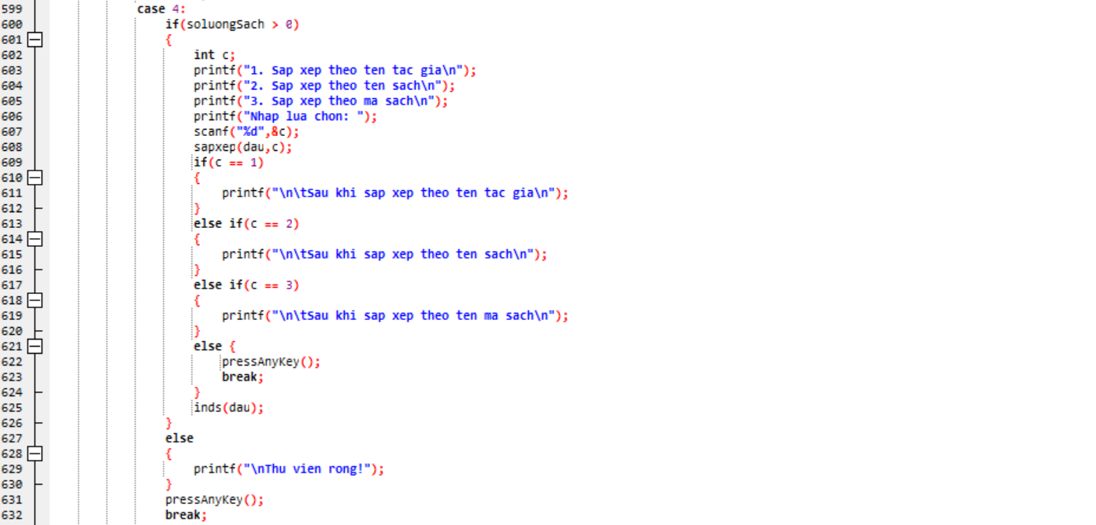
Hàm main:

Slide 26
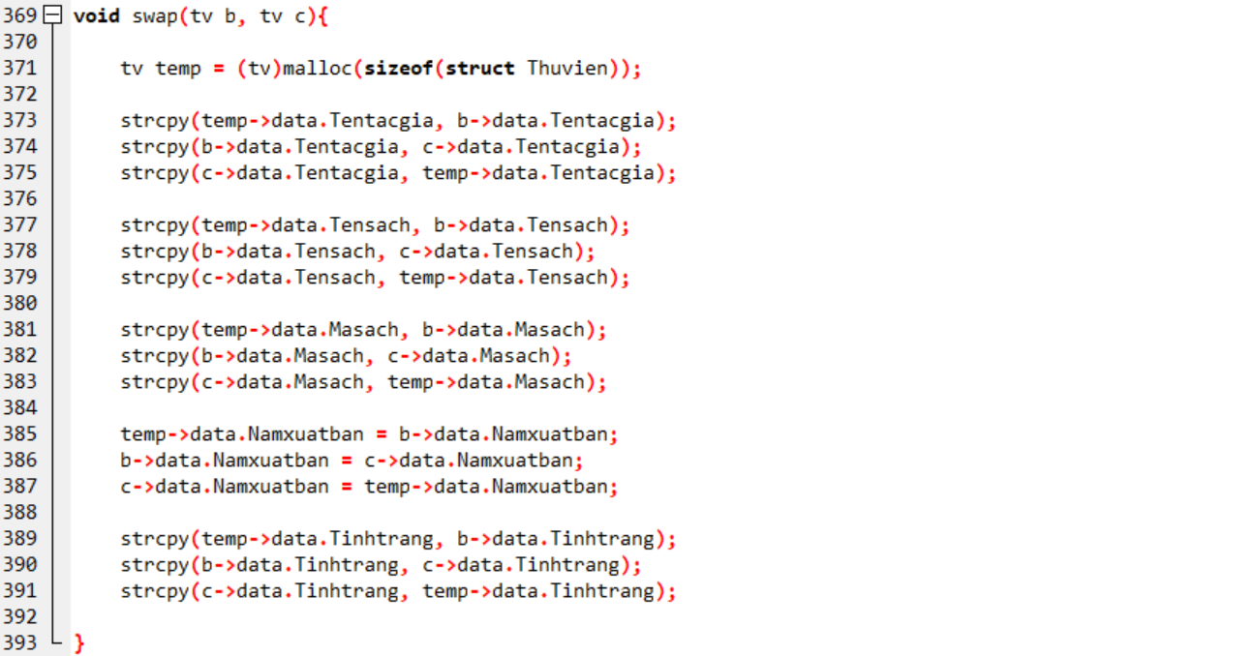
Hàm swap:

Slide 27
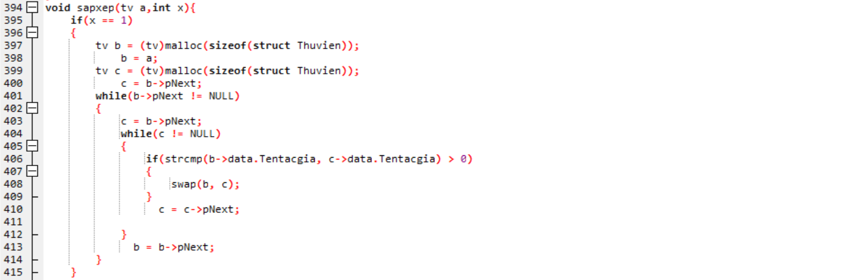
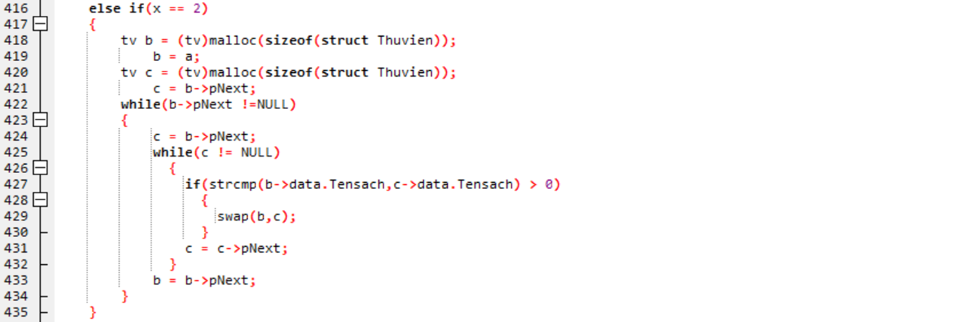
Hàm sắp xếp:

Slide 28
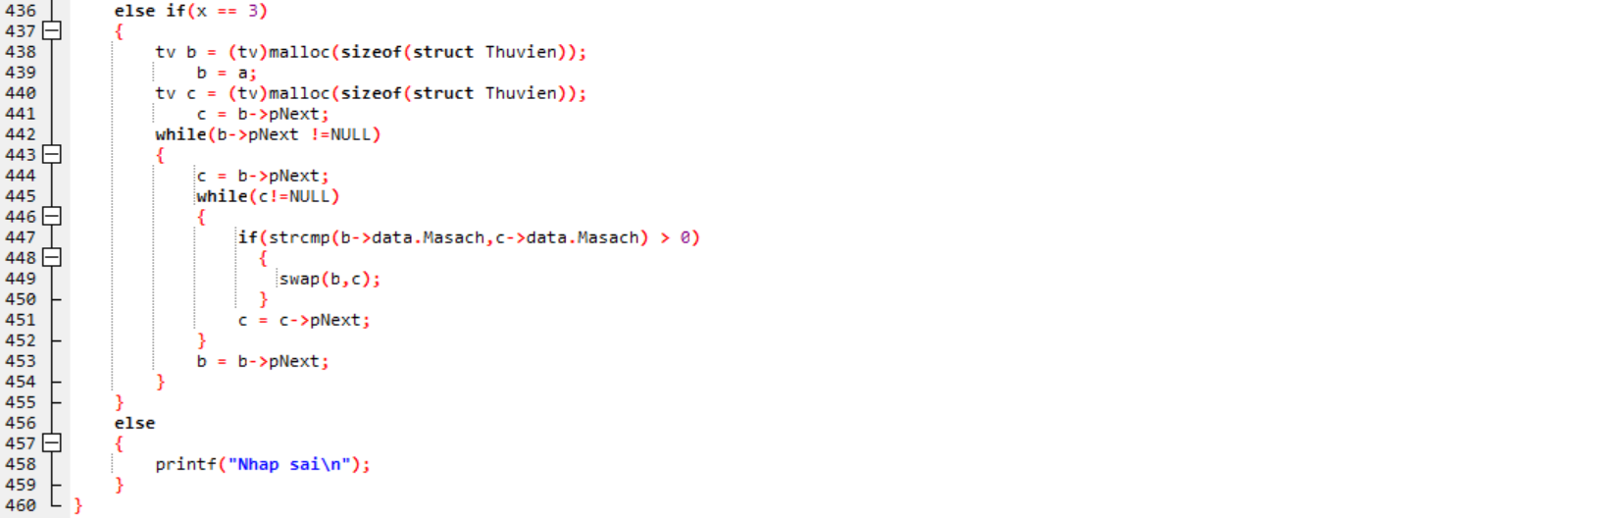
Hàm sắp xếp:

Slide 29
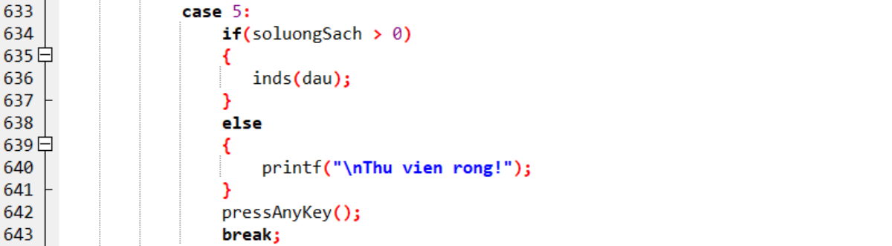
Hàm main:

Slide 30
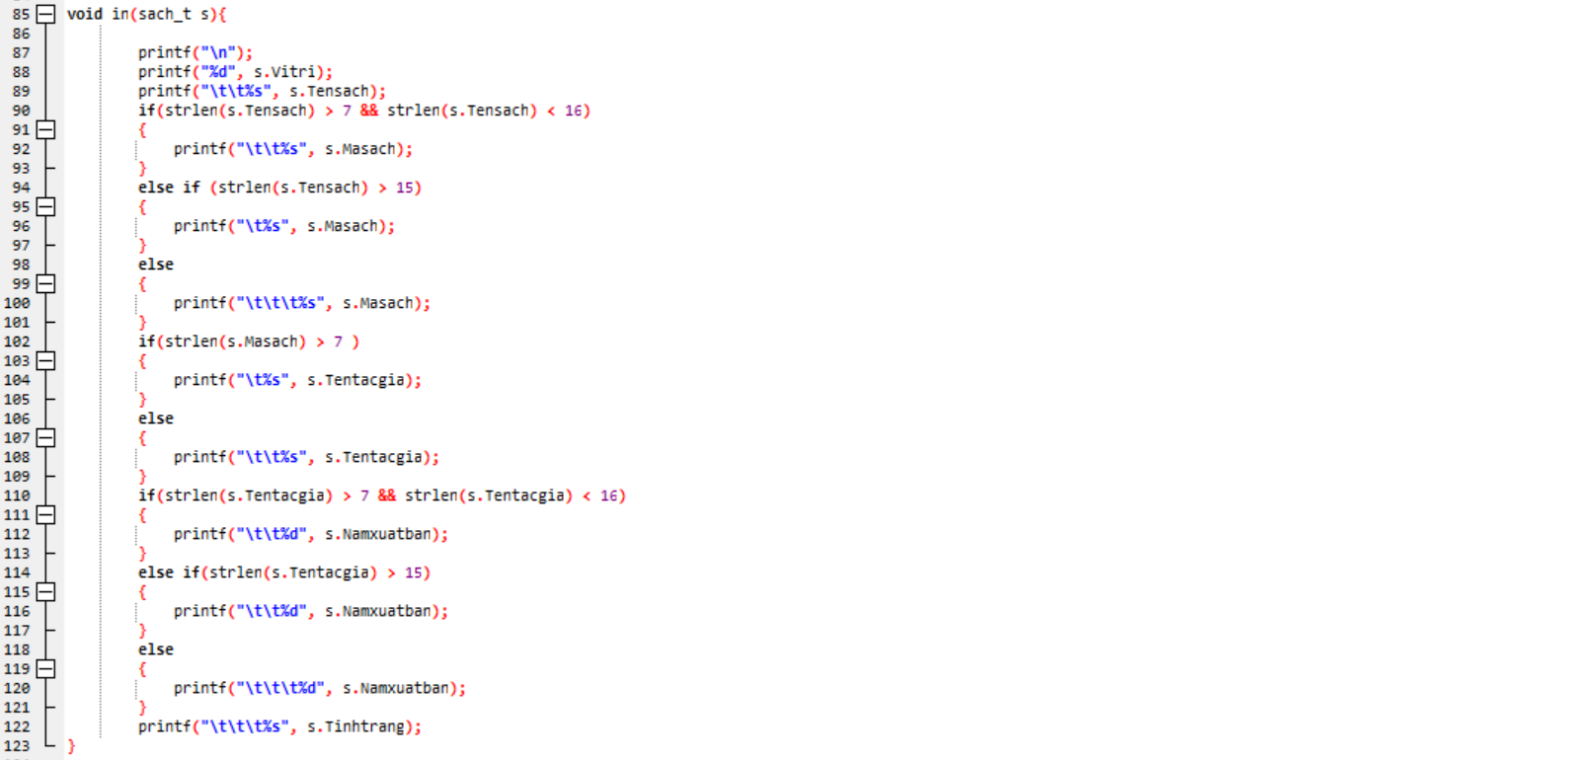
Hàm in sách:

Slide 31
Hàm in danh sách:

Slide 32
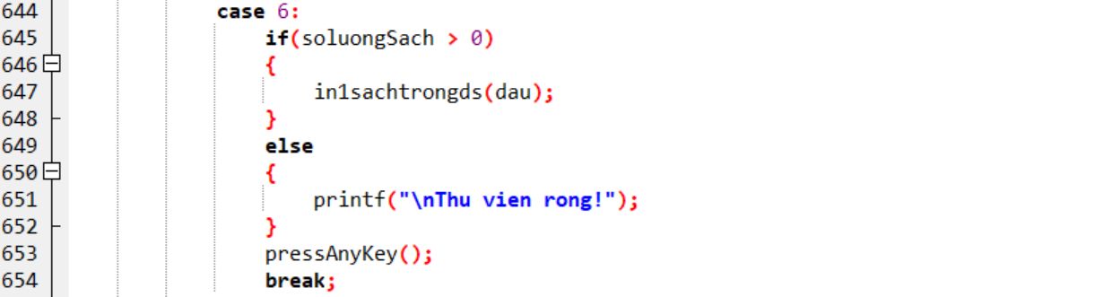
Hàm main:

Slide 33
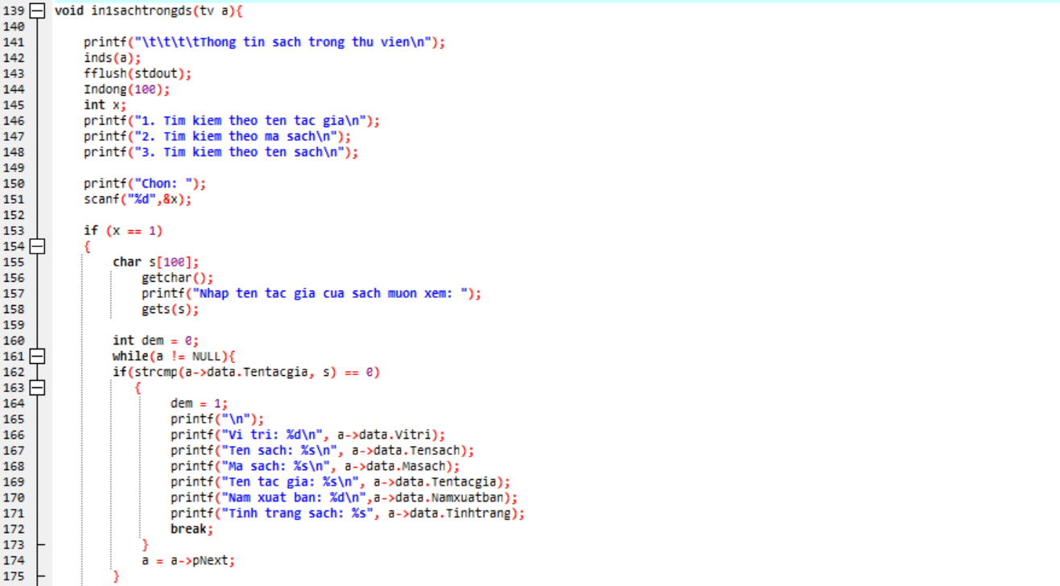
Hàm in 1 sách trong thư viện:

Slide 34
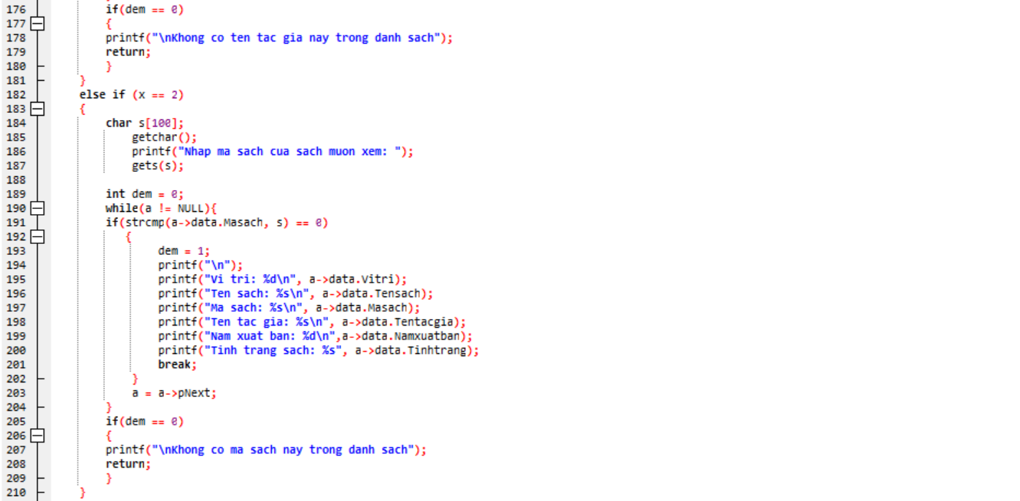
Hàm in 1 sách trong thư viện:

Slide 35
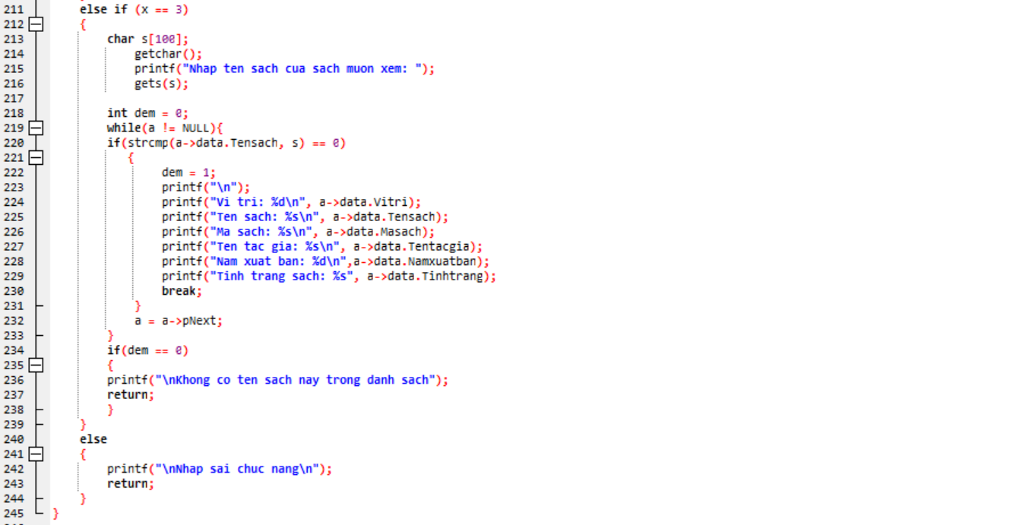
Hàm in 1 sách trong danh sách:

Slide 36
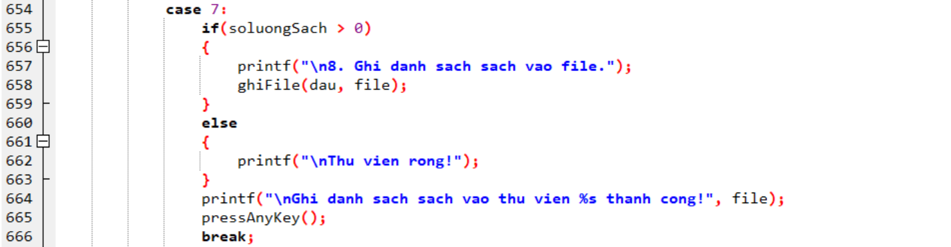
Hàm main:

Slide 37
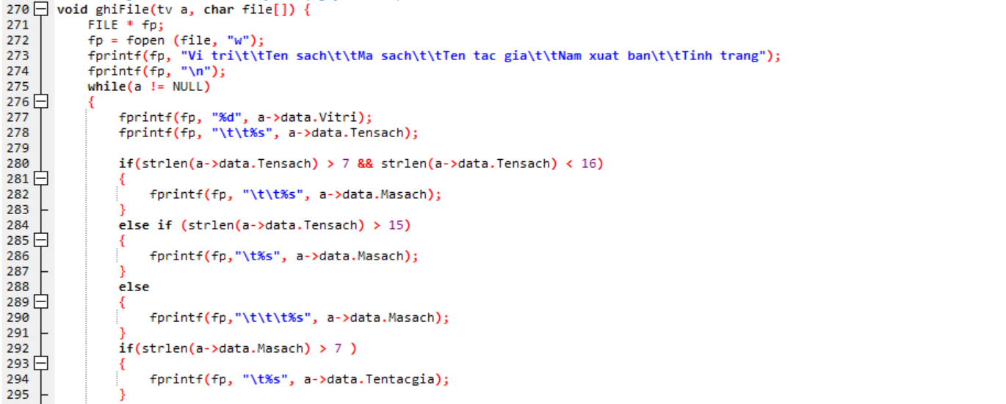
Hàm ghi file:

Slide 38
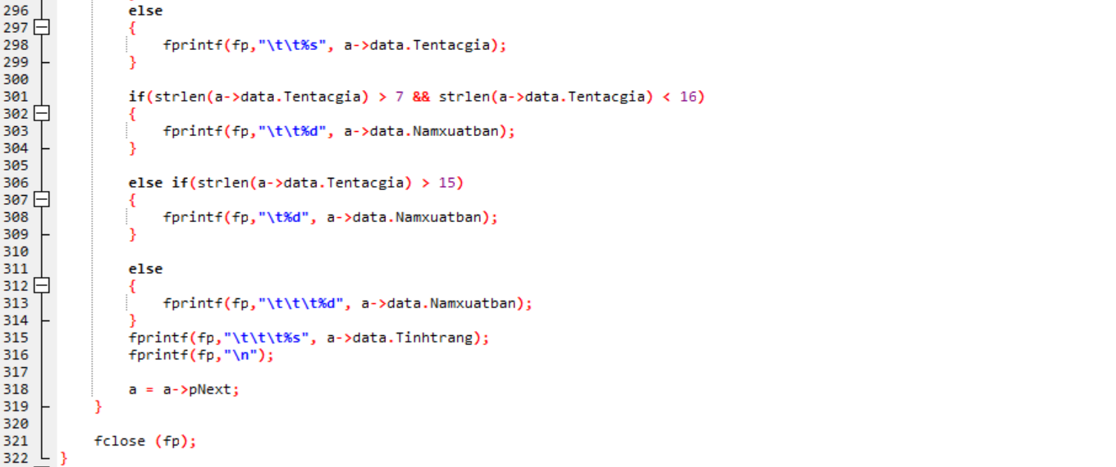
Hàm ghi file:

Slide 39
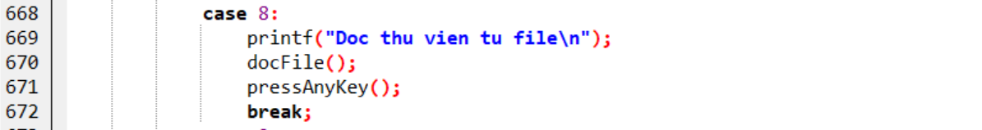
Hàm main:

Slide 40
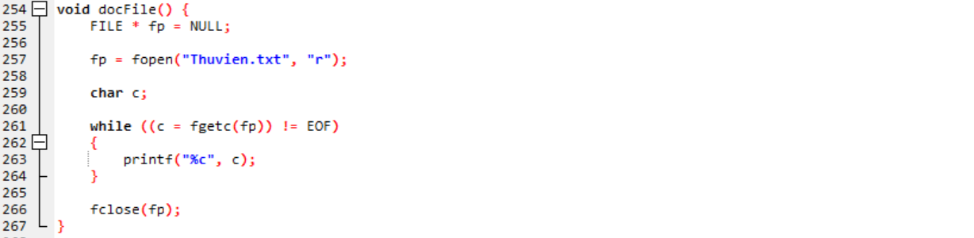
Hàm đọc file:

Slide 41
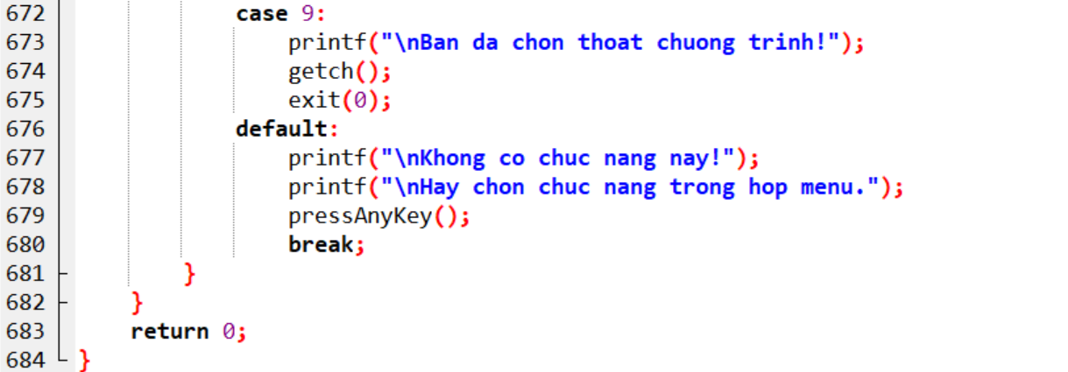
Hàm main:

Slide 42
Demo chương trình

Slide 43
Kết luận
Hoàn thành cơ bản các yêu cầu của đồ án
Hướng phát triển
Phát triển phần mền quản lý thư viện

Slide 44
CẢM ƠN THẦY VÀ CÁC BẠN ĐÃ LẮNG NGHE
CHÚC THẦY VÀ CÁC BẠN NĂM MỚI BÌNH AN VÀ MAY MẮN

